Slide 1












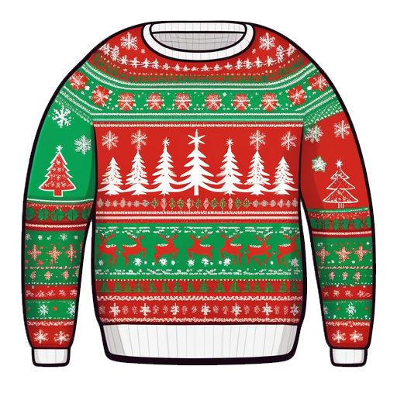


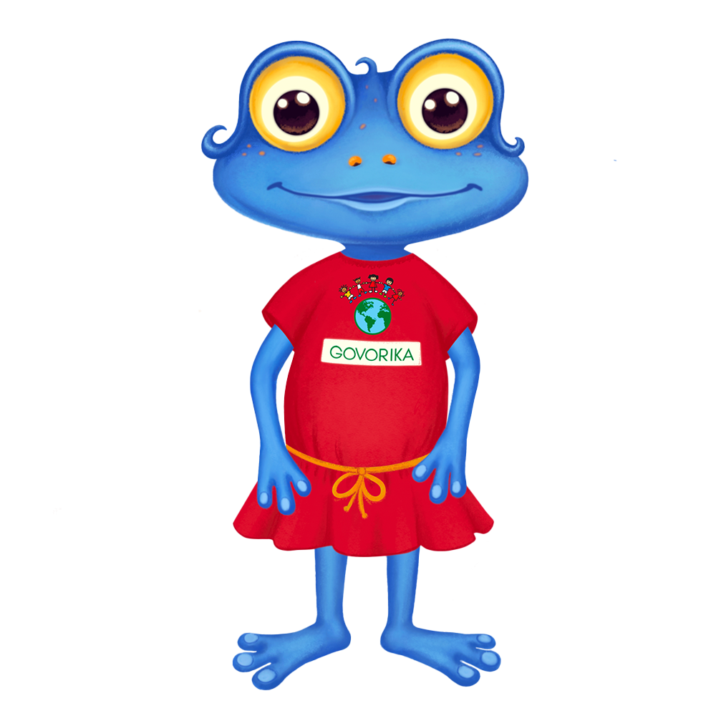





Денис
Оксана
Олександр
Соня
Саша
Степан
Софія
Аліса

